Slide 1
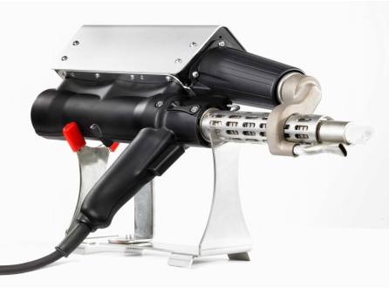
사용 설명서
제품명 : MM-Xtruder
230 Volt / 115V
Hand Extruder Ident Nos.:
Serial number:
P.O. No.:
P.O. date:
230 V
115 V
K03969C K04326C
K04180C K04327C
본 사용 설명서에는 휴대용 압출기 사용 및 유지 보수
에 필요한 중요 정보가 포함되어 있다 .
따 라서 , 압출기 작업자들은 제품을 사용하기에 앞서 , 반
드시 본 설명서를 읽고 충분히 숙지하도록 해야 한다 .
MUNSCH Kunststoff-Schweißtechnik GmbH
Im Staudchen • D-56235 Ransbach-Baumbach
P.O.Box 142 • D-56221 Ransbach-Baumbach
Germany
MUNSCH Kunststoff-Schweißtechnik GmbH
Phone: +49 (0) 26 23-8 98-80
Telefax: +49 (0) 26 23-8 98-85
Internet: http://www.munsch.de
Email: munsch@munsch.de
Edition 10.2014/Rev.00
Page 1 of 28

Slide 2
Contents
1
2
GENERAL ...................................................................................................................................................................... 5
SAFETY .......................................................................................................................................................................... 5
2.1
2.2
2.3
2.4
2.5
2.6
2.7
I DENTIFICATION OF INFORMATION IN THE OPERATING INSTRUCTIONS ....................................................................... 6
P ERSONNEL QUALIFICATION AND TRAINING .............................................................................................................. 6
R ISKS RESULTING FROM THE NON - OBSERVANCE OF THE SAFETY INSTRUCTIONS ....................................................... 6
S AFE WORKING PRACTICES ........................................................................................................................................ 6
S AFETY INSTRUCTIONS FOR O PERATOR / OPERATING PERSONNEL ............................................................................ 6
S AFETY INSTRUCTIONS FOR MAINTENANCE , INSPECTION AND MOUNTING ................................................................. 8
U NAUTHORIZED MODIFICATIONS AND SPARE PARTS ................................................................................................. 8
3
TRANSPORT AND STORAGE ................................................................................................................................... 9
3.1
3.2
3.3
T RANSPORT ............................................................................................................................................................... 9
S TORAGE ................................................................................................................................................................... 9
R ETURN TO M UNSCH ................................................................................................................................................. 9
4
PRODUCT DESCRIPTION ....................................................................................................................................... 10
4.1
4.2
A PPLICATION RANGE ............................................................................................................................................... 10
G ENERAL DESCRIPTION ........................................................................................................................................... 10
5
6
STARTUP AND SHUTOFF ........................................................................................................................................ 11
5.1 G ENERAL ................................................................................................................................................................. 11
5.2 P REPARATION .......................................................................................................................................................... 11
5.3 S TARTING THE HAND EXTRUDER ............................................................................................................................. 12
5.4 W ELDING WITH THE HAND EXTRUDER ..................................................................................................................... 13
5.4.1 Introducing the welding rod............................................................................................................................ 13
5.4.2 Replacement and aging of welding rod.......................................................................................................... 13
5.4.3 Welding direction / rate .................................................................................................................................. 14
5.4.4 Work interruptions .......................................................................................................................................... 14
5.4.5 Shutoff ............................................................................................................................................................. 14
5.4.6 Transport/Storage ........................................................................................................................................... 15
5.5 S ET TEMPERATURES ON TEMPERATURE CONTROLLER ............................................................................................. 15
5.5 Set temperatures ................................................................................................................................................... 157
MAINTENANCE / INSPECTION ............................................................................................................................. 18
6.1
M AINTENANCE / INSPECTION OF HAND EXTRUDER , ................................................................................................. 18
TYPE MM-X TRUDER ........................................................................................................................................................... 18
6.2 D ISMANTLING .......................................................................................................................................................... 18
6.2.1
Hand extruder, type MM-Xtruder ................................................................................................................... 18
7
MALFUNCTIONS, CAUSES AND REMEDIES...................................................................................................... 19
7.1
7.2
T ROUBLE - SHOOTING ................................................................................................................................................ 23
F AULT DIAGNOSIS .................................................................................................................................................... 23
8
TECHNICAL DATA ................................................................................................................................................... 25
MM-Xtruder
Edition 10.2014/Rev. 00
Page 3/28

Slide 3
휴대용 압출기 MM-Xtruder
EG-Konformitätserklärung des Herstellers
nach der EG-Maschinenrichtlinie 2006/42/EG Anhang II, Nr. 1 A
EC-Declaration of Conformity by the Manufacturer
as defined by machinery directive 2006/42/EC, Annex II, No. 1 A
MUNSCH Kunststoff-Schweißtechnik GmbH
Im Staudchen
D-56235 Ransbach-Baumbach
Germany
Mr. Johann Dausenau,
Kunststoffschweißtechnik GmbH,
is authorised to compile the technical documentation.
본 휴대용 압출기는 EC 기계류 지침의 모든 관련 항목을 준수하고 있습니다 .
제 품 유형 :
제 품명 :
휴대용 압출기
MM-Xtruder
다음과 같은 통일 규격 ( 혹은 , 하기 규격의 일부 ) 을 적용하고 있습니다 :
DIN EN ISO 12100-1: 2004
DIN EN 13732-1: 2008
DIN EN ISO 12100-2: 2004
또 한 , 본 휴대용 압출기는 다음과 같은 EC 지침 , 표준 , 규정 및 법규를 준수하고 있습니다 :
EU Low-Voltage Directive 73/23/EC
EN 60204-1 (VDE 0113 Part 1): 2007
EN 61029-1 (VDE 0740 Part 500): 2003
EU EMC Directive 89/336/EC
DIN EN 55014-1: 2007
DIN EN 55014-2: 2009
VDE 0701 Part 1: 2008
VDE 0702 Part 1: 2003
이 공구는 상기 표준을 준수하며 공구 사용이 적합한 환경에서 사용되어야 합니다 . 이 공구를 사용하는
작업자들은 이러한 내용을 준수해야 할 책임이 있습니다 .
공구를 임의로 개조하거나 올바른 용도로 사용하지 않을 경우 , 제조사의 사전 승인이 없는 한 , 상기 내용은
효력을 상실하게 됩니다 .
Ransbach-Baumbach, 29.12.2009
Munsch Kunststoff-Schweißtechnik GmbH
Dipl.-Ing. Stefan Munsch
Managing Director
Edition 10/2014/Rev00
Page 4 of 28

Slide 4
1 일반
휴대용 압출기를 사용하는 곳에는 항상 본 사
용 설명서를 반드시 비치해야 한다 .
본 사용 설명서의 목적은 작업자들이 휴대용 압출기
에 익숙해져 필요한 작업 진행 시 장비의 기능을 적
절히 사용할 수 있도록 돕는 데 있다 .
본 사용 설명서는 휴대용 압출기의 안전하고 , 능 숙하
며 , 경제적인 사용에 필요한 주요 정보를 제공한다 .
본 사용 설명서를 준수함으로써 , 위험한 상황을 피하
고 유지보수 및 다운타임 비용을 절감할 수 있을 뿐
아니라 , 제품의 신뢰성을 개선하고 수명을 연장할 수
있다 .
휴 대용 압출기를 사용하여 작업을 진행하는
모든 작업자들은 본 사용 설명서를 반드시 숙
지해야만 한다 . 휴대용 압출기를 사용하는 작
업에는 다음과 같은 작업들이 포함된다 :
• 휴 대용 압출기 사용 ,
• 유 지보수 , 검사 및 수리
• 수 송
휴 대용 압출기를 설치 , 사용 및 유지보수 하는 작
업자들은 모두 필요한 교육을 받아야 한다 .
사 용 설명서와 장비 사용처에서 적용되는 국가 및
지역 사고 예방 규정들에 더하여 , 장비의 안전하고
올바른 사용을 위한 일반적 기술 규칙들 또한 준수
해야 한다 .
본 사용 설명서는 사용 및 유지보수를 위해 지켜야
하는 기본 정보를 제공한다 . 이러한 이유로 , 전 문 인
력 / 작 업 자 들 은 작 업 을 시 작 하 기 전 에 반 드 시 본 사
용 설명서를 읽어야 하고 , 장비를 사용하는 곳에 사용
설 명 서 를 항 상 비 치 하 도 록 한 다 . " 안 전 " 항 목 에 서 제 공
되는 일반 안전 지침 외에도 , 세부 항목에 명시 되어 있
는 특별 안전 지침 또한 반드시 준수해야 한 다 .
안 전 지침 미준수는 작업자 및 환경에 위험
한 상황을 유발하거나 휴대용 압출기를 손상시키는
결과를 초래할 수도 있다 .
또한 , 안전 지침을 준수하지 않을 경우 , 제조사 는 장
비 손상에 대한 어떠한 책임도 지지 않는다 .
안 전 지침을 준수하지 않을 경우 , 다음과 같은 특
정 위험 에 노출될 수 있다 :
• 휴 대용 압출기 주요 기능 오동작 ,
• 화 상을 포함 , 전기적 그리고 기계적 영향으
로 인해 작업자에게 가해지는 위험 ,
• 증 기 형태 의 유해 물질로 인해 환경에 가해지
는 위험 ,
• 화 재 위험
2 안전
본 사용 설명서는 사용 및 유지보수를 위해 지켜
야 하는 기본 정보를 제공한다 . 이러한 이유로 , 전
문 인 력 / 작업자들은 작업을 시작하기 전에 반드
시 본 사용 설명서를 읽어야 하고 , 장비를 사용하
는 곳에 사용 설명서를 항상 비치하도록 한다 .
휴 대용 압출기의 안전한 사용은 본 사용 설명서의 '
1 일반 ' 부문에 언급된 모든 지침들의 준수를 전제
로 한다 . 어떠한 경우에도 본 지침에 소개된 한계값
을 위반해서는 안 된다 .
개 조되지 않은 원 상태 그대로의 휴대용 압출기는
EMC ( 전자기 방전 및 간섭 면역 ) 관 련하여 , 적용
가능한 규정 및 표준을 준수하고 모든 법적 한계
치를 충족한다 . 준수해야 하는 국가별 한계치 관
련 , 작업자들은 지역별 전기 사업자와 협의해야
하지만 , 휴대용 압축기는 수용 가능한 한도 내에
서도 전자기장을 방출한다 .
전 자기장이 생성되면 생명 유지와 관련된 전자 장치
의 운영에 장애가 발생할 수 있다 ( 예 , 심장 박동기 ).
그 러므로 심 장 박동기를 착용한 사람들은 장비를 사
용하기 전에 의사와 상의하도록 한다 .
사용 설명서와 장비 사용처에서 적용되는 국가 및
지역 사고 예방 규정들에 더하여 , 장비의 안전하
고 올바른 사용을 위한 일반적 기술 규칙들 또한
준수 해야 한다 .
" 안전 " 항목에서 제공되는 일반 안전 지침 외에도 ,
세부 항목에 명시 되어 있는 특별 안전 지침 또한
반드시 준수해야 한 다 .
안 전 상의 위험을 초래할 수 있는 장비의 사용은 금
지된다 .
MM-Xtruder
Edition 10.2014/Rev. 00
Page 5/28

Slide 5
휴 대용 압출기 MM-Xtruder
2.1 사 용 설명서 내 정보의 식별
본 사용 설명서 내에는 준수하지 않을 경우 작업
자들에게 유해할 수 있는 안전 지침들을 아래와
같은 기호로 표시하고 있다 .
DIN 4844 – W 9 에 따른 일반 위험물 표식
DIN 4844 – W 8 에 따른 전기 위험물 표식
준 수하지 않을 경우 휴대용 압출기 및 장비 기능에
에 손상을 야기할 수 있는 안전 지침들은 아래와 같
은 기호포 표시하고 있다 .
CAUTION
휴 대용 압출기 상에 직접적으로 명시되어 있는 지
침은 반드시 준수해야 하고 , 해당 지침은 항상 읽
을 수 있는 상태로 유지되어야 한다 .
2.2 작 업자 자격 요건 및 교육
운영 , 유지보수 및 검사 인력은 반드시 진행 예정 작
업에 적합한 자격 요건을 보유하고 있어야만 한다 .
기 능적 / 기술적 책임 및 작업 인력 관리는 반드시 작
업자에 의해 분명하게 규정되어야 한다 . 작업 인력이
필요한 기술을 보유하고 있지 않거나 충분한 지식이
없을 경우 , 반드시 이들을 훈련 및 교육해야 한다 ( 예
, 압출 용접을 위한 DVS 기 본 용접사 교육 ). 휴 대용
압출기 사용에 대한 상세 지침은 요청 시 제조사 / 공
급업체가 제공한다 . 또한 , 작업자는 사용 설명서가
작업 인력이 충분히 이해할 수 있도록 작성 되었는지
확인해야 한다 .
2.3 안 전 지침 미준수로 인해 발생 가능한 위험
안전 지침 미준수는 작업자 및 환경에 위험한 상황을
유발하거나 휴대용 압출기를 손상시키는 결과를 초
래할 수 있다 . 또 한 , 안전 지침을 준수하지 않을 경우
, 제조사는 장비 손상에 대한 어떠한 책임도 지지 않
는다 .
안 전 지침을 준수하지 않을 경우 , 다음과 같은 특정
위험에 노출될 수 있다 :
안전 지침을 준수하지 않을 경우 , 다음과 같
은 특 정 위험에 노출될 수 있다 :
• 휴 대용 압출기 주요 기능 오동작 ,
• 화상을 포함 , 전기적 그리고 기계적 영향 으
로 인해 작업자에게 가해지는 위험 ,
• 증기 형태 의 유해 물질로 인해 환경에 가
해지는 위험 ,
• 화재 위험
2.4 안 전한 작업 활동
본 사용 설명서에 명시되어 있는 안전 지침 , 적용
가능한 국내 사고 예방 규정 및 기타 사내 작업 규
정 , 작업자가 제공한 운영 및 안전 절차를 준수한다
.
2.5 작 업자 / 작업 인력 안전 지침
• 휴 대용 압출기를 작동하기 전 , Type Tag 에 표시되
어 있는 데이터 대비 , 주전원 전압 및 주파수를 확인
한다 . 허용 한계치는 전압의 경우 ± 5 % 이 고 , 주파
수는 ± 2 % 이 다 .
• VDE 0100 § 55 에 따르면 , 휴 대용 압출기는 반드시
잔류 전류로 운영되는 회로 차단기 혹은 절연 변압기
를 통해 작동시켜야 한다 .
• CAUTION 휴 대용 압출기 사용 중 ( 부 하 有 ), 휴
대용 압출기 연결 장치에 230 V 1) , (115V) ² 이상
의 전압 사용 가능 .
• 연 장 케이블 사용 시 , 최소 전도체 단면 준수 .
보 호도체 처리된 연장 케이블만 사용 가능 .
1) for 230 V AC
2) for115 V AC
길이[m] | 최소단면[mm²]
upto19 | 1) 4.0
20-50 | 1) 6.0
Munsch Kunststoff-Schweißtechnik GmbH
Edition 10/2014/Rev00
Page 6 of 28

Slide 6
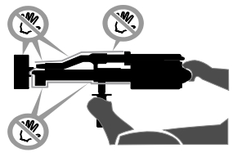
•
연장 케이블은 특정 사용 상황 ( 예 : 야외 사용 ) 에 맞
게 인증을 받고 이에 따라 식별할 수 있어야 한다 .
연 결 케이블을 취급할 때는 항상 주의해야 한다 .
- 연 결 케이블을 구부러지게 하지 않는다 .
- 케 이블 위에 어떤 사물도 올려두지 않는다 .
- 연 결 케이블을 쑤셔 넣거나 억지로 밀어넣지 않
으며 , 뾰족한 모서리 위로 두르지 않는다 .
- 연 결 케이블을 습기로부터 보호한다 .
•
압출용접기는 폭발 위험이 있는 장소
나 인화성 물질 근처에서 사용해서는 안된다 .
압출용접기 가동시 견고한 바닥에 서서
사용해야 한다 .
연결 케이블 , 용접봉 및 외부 급기용 호스는 자
유 로 이 이 동 가 능 해 야 하 며 , 조 작 원 이 나 제 3 자
의 작업을 방해해서는 안된다 .
•
•
•
•
•
젖은 손으로 메인 커넥터나 연결 케이블을
만지지 않는다 . 커넥터를 꽂거나 뺄 때는 항상
케이블을 손으로 잡는다 .
주의 동력 공급에 사용되는 발전기는 아래
의 정격 출력 (RO) 에 맞게 설계되어야 한다 .
≥ 4 x 압출용접기 정격 출력
압출용접기가 절대 물과 접촉하지 않도록
한다 : 작업자 부상 , 장비 손상 및 합선 위험
주의 급기가 없는 상태에서 압출용접기를
절대 가동하지 않는다 : 압출용접기 손상 위험
외부 공기원 사용 시 , 급기 라인이
적절한 치수인지 확인한다 .
주의
급기 장치는 깨끗하고 , 건조하며 ,
기름 및 물과 닿지 않도록 한다 .
•
압출용접기를 잡거나 만질 때는 본 목적을
위해 제공된 핸들만을 잡아야 한다 .
- 금속만으로 이루어진 부분 ( 뜨거운 에어 후드
포함 ) 을 만지면 안된다 . 이 부분은 450 ℃까지 상
승한다 .
- 압출용접기의 무게에 눌릴 경우 부속품들 이
손상되거나 기능에 이상이 생길 수 있다 .
- 금속만으로 이루어진 부분은 작업중이나 휴
지기 ( 예 : 냉각 등 ) 중 다른 물건과 접촉해서는
안된다 .
F IG . D02-0001
D 02 -0 0 01
금속만으로 이루어진 부분에 연소성 물
질이 접촉하면 화재의 위험이 있습니다 !
합피 장갑을 사용하지 마십시오 !
•
MM-Xtruder
Edition 10.2014/Rev. 00
Page 7/28

Slide 7
압출용접기 MM-Xtruder
•
•
•
압출용접기의 뜨거운 공기 분사기 가 생물이나
온도에 민감한 물체를 향하지 않도록 한다 .
안전 거리 : 반경 2 m
오버헤드 작업시 낙하물로부터 신체를 보호하
기 위한 적절한 PPE 를 사용한다 . ( 예 : 안전모 ,
보안경 , 장갑 , 안전복 등 )
작업 휴지기 및 용접 작업 완료 이후 , 해당 목적
을 위해 제공되는 거치대에 압출용접기를 거치
2.6 유지보수 , 점검 , 거치 시 안전 지침
사업자는 장비의 유지보수 , 점검 및 거치 활동이 장
비 작동 지침을 충분히 숙지하고 있는 , 권한 있고 자
격이 검증된 인력에 의해 수행되도록 보장할 책임이
있다 .
•
원칙적으로 , 압출용접기는 유닛 위의 모든 작업
을 진행하기 이전에 반드시 전원을 차단하고 커
넥터의 플러그를 뽑는 과정을 거쳐야 한다 . 작동
지침 내 기술되어 있는 압출용접기 차단 절차는
반드시 엄격히 준수되어야 한다 .
•
감전 위험은 반드시 차단해야 한다 . ( 세부 사항
은 VDE 지침 및 사용자의 지역을 관할하는 전기
사업자의 기준을 참조하시오 .)
•
VDE 0701 (IEC 335) 는 각 전기 장비의 수
리 혹은 수정 이후 보호도체 저항 , 절연 저항 , 누
설 전류를 측정할 것을 규정하고 있다 . 또한 , 유
닛 및 연결 케이블에 대한 육안 검사 , 전압 , 전류
측정 및 기능 테스트 역시 수행되어야 한다 .
B | ILDD02-0002 ft) (6 m 2 D02-0002
360°
한다 .
주의
뜨거운 에어 후드는 다시 거치해 야 한다 .
•
•
매질 , 부자재 , 교체 부품 등이 안전하고 환경적으
로 상응하는 방식으로 폐기될 수 있도록 해야 한
다 !
유지보수 , 점검 , 혹은 수리 작업 완료 이후 즉시
모든 안전 및 보호 장비를 재거치 및 재가동한다 .
압출용접기가 견고하게 자리를 잡도록 한다 !
압출용접기를 건조한 장소에 둔다 .
용접 작업 완료 후 , 급기 시스템을 이용하여 압출용
접기를 만져도 안전할 정도의 온도까지 식힌다 .
2.7 승인 받지 않은 수정 및 예비 부품
유닛의 수정이나 변경은 제조사와 협의한 뒤에만 허
용된다 . 안전을 위해 , 제조사에서 승인된 기존 예비
부품 및 부자재만 사용해야 한다 . 기존의 예비 부품
이외의 부품 사용은 이에 따른 모든 피해에 대한 제조
사의 책임을 무효화할 수 있다 .
•
•
아래의 경우에는 압출용접기를 가동 , 분해 ,
혹은 변경하지 않는다 :
- 연결 케이블이나 메인 커넥터에 결함이 있는 경우
- 안전장치가 손상된 경우
- 압출용접기에 이물질이나 액체가 침투한 경우
- 기계가 제대로 작동하지 않거나 , 작동 양태에 비
정상적 변화가 있는 경우
압출용접기가 절대 물과 접촉하지 않도록
한다 : 작업자 부상 , 장비 손상 및 합선 위험
Munsch Kunststoff-Schweißtechnik GmbH
Edition 10/2014/Rev00
Page 8 of 28

Slide 8
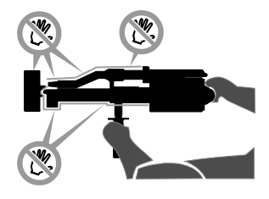
3 운송 및 보관
3.1 운송
3.2 보관
• 압출용접기를건조하고서리가끼지않는
장소에보관해야한다 .
•
•
운송 또는 보관 전에 , 압출 용접기의 온도
가 안전하게 만질 수 있는 온도 인지 확인해야 한
다 .
압출용접기를 다룰 때 , 사용목적을 위
해제공된 핸들외에다른 곳을만지거나 다른
부위를 통해서 용접기를 들어서는 안된다 .
안전한 온도임을 확인하기 전까지는 장갑으로
던 맨 손 으 로 던 베 어 메 탈 부 위 ( 열 기 후 드 부
분 포 함 ) 를 절 대 만 져 서 는 안 된 다 . 자 동 용 접 기
작 동 시 , 해 당 부 위 는 온 도 가 450 ° C 까 지
올라간다 .
F IG . D02-0001
• 관계자외에압출용접기를다루지않도록한다 .
• 특수보관법이필요하지않다 .
3.3 Return to Munsch
자동용접기를 MUNSCH Kunststoff-
Schwei ß technik GmbH 에돌려보 내야 한다면 , 처
음에 제공됐던 운송케이스를 사용해야 한다 .
압출용접기 운송 시 , 용접기와 함께 제공된 운
송 케이스도 적합한 충격 방지 패키징 처리를
해줘야 한다 .
D02-0001
• 압출 용접기의 부품이 기계부하에 노출되어 운
송 또는 보관되어서는 절대 안된다 .
운송목적으로 몇몇 부품 을 제거했더라면 , 자동
용접기 재가동 전에 다시 정확히 부품들을 장
착하고 고정해야한다 !
압출용접기를 운송할때 MUNSCH 가제공한 운
송케이스에운송하는것을추천한다 .
• 압출용접기 운송 시 , 용접기와 함께 제공된 운송
케이스도 적합한 충격 방지 패키징 처리를 해줘야
한다 .
MM-Xtruder
Edition 10.2014/Rev. 00
Page 9/28

Slide 9
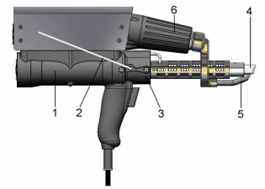
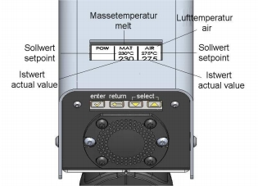
휴대용 압출기 MM-Xtruder
4 제품 설명
4.1 사용 범위
휴대용 압출기의 사용범위는 타입태그의 정보 및 사
용설명서에 명기된 서비스 제한에 정의 된 다 .
CAUTION
사용설명서에 명시된 사용범위 외에 휴대용 압출
기를 사용하는 경우 제조자의 사전승인을 득 해야
한다 .
4.2 일반 개요
MM-Xtruder 는 공기 공급 장치를 포함한 휴
대용 압출기이다 . ( 자동 공기 공급 )
CAUTION 압출기의 속도가 느린 경우 드라이브 과열
위험이 있음 !
강력한 전기모터 를 통해 (1), 용접봉이 (2) 압출기로
공급되며 (3) 압출기스크류가 그래뉼레이션 작업을
실시한다 . 스크류가 그래뉼레이트를 압출기 노즐 내
부로 투입하여 균일한 완전소성물질을 생성한다 . 융
용물이 압출기 외부로 배출되고 용접슈가 융용물을
(4) 융용물이 위치할 용접심 모양으로 주조한다 .
용접 부분은 예열 노즐로 예열하며 (5) 예열은 온보
드 핫에어 유닛에 의해 실시된다 . (6). 공기는 온보드
블로어를 통해 공급된다 .
융용온도와 예열온도는 별도로 조절하며 , 세트 포인
트 및 순간 값은 동시에 디스플레이된다 .
CAUTION!
3 mm 용접봉만 사용할 것 .
압출기를 사용하기 위해 드라이브 인터록을 해제하
는 경우 , 융용 온도 및 예열 온도는 스타트 인터록
온도 이상이어야 하며 , 스타트업 타이머는 시간 초
과 상태여야 한다 . 융용 및 예열을 위한 스타트 인터
록 온도 및 스타트업 타임은 별도로 설정 가능하다 .
온도 조절 스타트 인터록의 경우 , 미처 융용되지 않
은 자제가 압출기에 남아 있으면 드라이브를 스타
트 시키지 않아 기기 파손 위험을 방지한다 .
출력율이 가변적이므로 , 예열 시간은 용접 두께에
따라 변경할 수 있다 .
Munsch Kunststoff-Schweißtechnik GmbH
Edition 10/2014/Rev00
Page 10 of 28

Slide 10
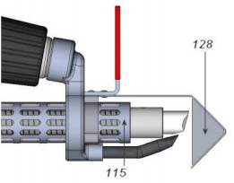
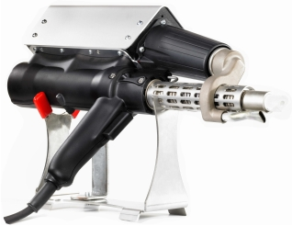
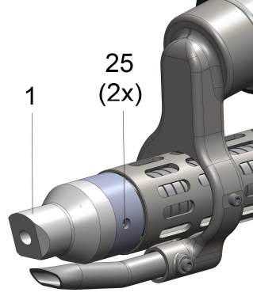
5 시작 및 종 료
5.1 일반
사용 지침 및 각 국 가별 현지 사고 예방 규정 외에
도 안전하고 적절한 작업 관행 을 위해 공인 된 기술
규칙을 준수해야 한다 .
안전 위험이 있는 작업 관행은 금지 한다 .
압출기를 시작 / 종료하기 에 앞서 안전 섹션의 지침 을
주의깊게 읽어야 한다 .
압출기 작동에는 자격을 갖춘 숙련자 만 을 배정한다 .
• 핫 에어 후드 (128) 를 용융 챔버의 열 가드 (115) 에
장착한 다 .
5.2 준 비
• 압출기를 고 정된 지지대 위에 놓는 다 .
• 용접 슈 장 착
- 특정 용접 형상에 필요한 용접 슈를 선택하거나
필요한 수치 에 맞추어 용접 슈 블랭크를 가공하십
시오 .
- 용접이 필요한 위치에서 핸드 압출기에 용
접슈 ( 항목 1) 를장착한다 . 용접 방향 준수필
2x 고정나사 (25) 를 조인다 .
- 용접 슈의 종류는 매우 다양하다 . 용접 슈 장착
은 위의 절차와 유사하게 진행한다 .
MM-Xtruder
Edition 10.2014/Rev. 00
Page 11/28

Slide 11
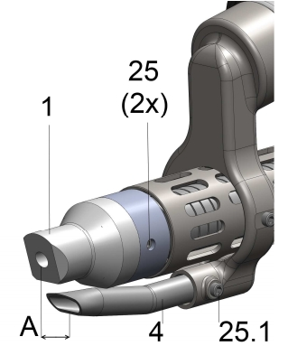
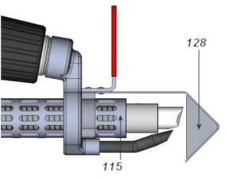
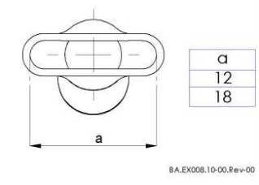
핸드 압출 용접기 MM-Xtruder
•
예열 노 즐 장착
- 특정 용접 구조에 필요한 예열 노즐 (4)
을 선택하여 장착 한다 .
- 간격 A = 5 mm 를 준수한 다 .
- 고정 나사 (25.1) 를 사용하여 예열 노즐
을 조 인 다 .
•
•
주의 전원 커넥터를 연결하기 전에 드라
이브 장치가 연속 작동으로 설정되어 있지
않은지 확인한 다 .
주의 열풍 후드 (128) 는 핸드 압출기 용
융 챔버의 열 가드 (115) 에 장착되어야한다 .
•
•
•
주의
주의
주의
메인 커넥터를 연결한다 .
MM-Xtruder 는 송풍이 통합되어
온보드 블 로워 가 자동으로 작동한다 .
일단 공기가 예열 노즐 (4) 을
빠져 나가면 , 송 풍 / 용 접 온도를 위한
테이블 : 예열 노즐 ( 항목 4)
가열 시스템이 작동 할 수 있다 .
예열 노즐이 가능한 가장 낮은 열풍 온도에서 전체 조인
트 폭에 걸쳐서 모재 를 집중 적으로 균일 하게 예열 ( 용융 )
하도록 주의 한다 .
5.3 압 출기 시동
" 안전 " 항목 준수 필
주의
공기 공급 없이는 절대 핸드 압출기를 작동
하지 않는다 . 작동할 경우 , 압출 용접기에
심각한 손상이 야기될 수 있다 .
Munsch Kunststoff-Schweißtechnik GmbH
Edition 10/2014/Rev00
Page 12 of 28

Slide 12
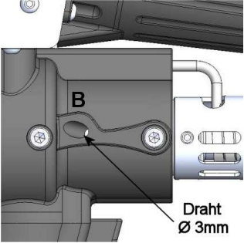
• 온 도 컨 트 롤 러 작 동 을 위 해 , 5.5 ‘ 설 정 온 도
’ 를 참 조 한 다 . 온 도 설 정 을 위 해 , 15 페 이 지
‘MM- Xtruder 에 대한 온도 표 ’ 를 참조한다 .
휴대용 압출기는 약 10-15 분 후 작동 온도
에 도달할 것이다 .
• 자재 각각에 대한 구동 장치의 속도는 자
동으로 설정된다 .
휴대용 압출기를 잡거나 만질 때는 해당
용도로 제공된 손잡이를 이용해야만 한다 .
F IG . D02-0001
5.4.1 용접봉 삽입
CAUTION 휴대용 압출기는 용접봉을 넣기 위해 B 보어와
같이 제공된다 .
•
D02-0001
CAUTION 작동 온도에 도달하고 시작 타이머가
타임 아웃 된 후에만 , 구동 장치의 시작 스위치가
작동되어야 한다 . 그렇지 않으면 휴대용 압출기는
기계에 여전히 존재하는 응고된 자재로 인해 손상
될 수 있다 . 휴대용 압출기는 용접봉의 용융 온도
에 도달하기 전 구동 시작을 방지하는 시작 인터
락 이 설치되어 있다 . 온도 설정을 위해 15 페이지
‘ MM-Xtruder 에 대한 온도 차트 ’ 를 참조한다 .
5.4.2 용접봉 대체 및 노화
• 용접봉을 대체하려면 휴대용 압출기의 모든 남
아있는 봉이 완전히 제거되어야 한다 . .
• 남아있는 봉을 완전히 제거하기 위해 , 깨끗한 새
자재가 방출될 때까지 예열된 휴대용 압출기를 새
용접봉과 함께 작동시킨다 .
• DVS 지침은 또한 오랜 기간 동안 사용되지 않 았
지만 여전히 용접본이 장착된 휴대용 압출기
에 이러한 절차를 권고한다 .
•
•
발생한 폐기물이 안전하고 환경친화적으로
처리되도록 한다 !
5.4 휴대용 압출기를 이용한 용접
‘ 안전 ’ 부문 및 데이터 시트를 참조한다 .
일반사항
독일 용접 기술 협회의 지침에 따라 용접이 이뤄진다
. (Deutscher Verband f ü r Schwei ß technik DVS).
결합용 부품과 용접봉은 깨끗하고 건조한 상태여
야 한다 .
MM-Xtruder
Edition 10.2014/Rev. 00
Page 13/28

Slide 13
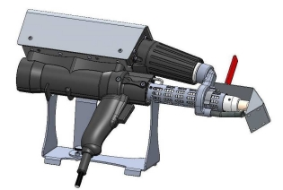
휴대용 압출기 MM-Xtruder
5.4.3 용접 방향 / 용접 량
방출 압출형의 압력은 용접 슈 ( 따라서 , 휴대용 압
출기 ) 가 용접 방향으로 움직이도록 한다 .
DVS 용접량 가이드라인 참조
그림 . D02-0026
D02-0026
5.4.4 작업 중단
5.4.5 셧 오프
“ 안전 ” 항목을 준수한다 .
용접 작업을 완료한 이후에 구동 장치를 끄
고 휴대용 압출기를 그림 A 에서 보이는 것과 같이
위치시킨다 .
휴대용 압출기를 방치하지 않는다 .
5.4.5.1 통합 공기 공급을 갖춘 휴대용 압
출기 , MM-Xtruder
•
•
“ 안전 ” 항목을 참고한다 .
휴대용 압출기를 방치하지 않는다 .
공기 공급을 유지한다 .
용접 작업을 중단할 때 , 구동 장치를 끄고 아
래 그림 A 에서와 같이 스탠드에 휴대용 압출기
를 위치시키고 고온의 공기 (hot air) 덮개를 장
착한다 .
•
스위치를 끄고 장비가 완전히 냉각될 때
까지 공기 공급을 유지한다 .
• 메인 커넥터를 뽑는다 .
냉각 절차를 가속하 하기 위해 물 또는
다른 냉매제를 절대 사용하지 않도록 한다 .
그림 “A”
PVC 용접봉을 사용할 때 용접 중단 시 장비를 끄지
않는 것을 권장한다 . 장기간 중단할 경우 모든 PVC
자재가 배출되기전에 PP 봉을 주입해서 장비를 세
정한다 .
주의 : PVC 를 PP 봉으로 대체할 경우 컨트롤 장비에
자재를 PP 로 설정한다 .
Munsch Kunststoff-Schweißtechnik GmbH
Edition 10/2014/Rev00
Page 14 of 28

Slide 14
5.4.5.1 휴대용 압출기 , MM-Xtruder
• 가열회로를 끄기 전에 “ 뒤로 ” 버튼을 누른다 .
압출기를 10 분 동안 냉각시킨다 .
휴대용 압출기의 메인 커넥터를 뽑는다 .
5.5. 설정 온도
뒷면 사용자 가이드라인을 확인한다 .
•
장치가 완전히 식기 전까지는 휴대용 압출기의
스위치를 끄지 않는다 .
냉각 절차를 가속하 하기 위해 물 또 또는
다른 냉매제를 절대 사용하지 않도록 한다 .
5.4.6 이동 / 보관
“ 이동 / 보관 ” 항목 아래의 지시사항을 준수한다 .
5.5 온도 컨트롤러의 설정 온도
MM-X truder 의 용융 및 공기 온도의 초기 설정을 아
래의 온도 표에서 확인한다 .
( 해당 값은 참조 자료의 도움으로 결정된 값임 )
자재 | 용융온도 | 공기온도
PP | 210–240°C | 250–300°C
PE | 210–230°C | 250–300°C
PVC-U | 180–200°C | 300–360°C
PVC-C | 195–205°C | 300–360°C
PVDF | 240–260°C | 280–350°C
만약 다른 온도 , 자재가 필요하면 온도 컨트롤러에
상응하는 설정을 할 수 있다 .
MM-Xtruder
Edition 10.2014/Rev. 00
Page 15/28

Slide 15
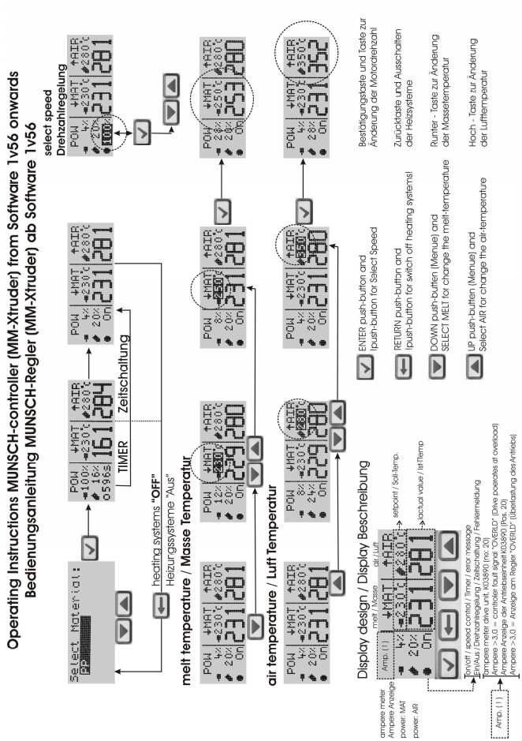
휴대용 압출기 MM-Xtruder
속도 선택
리턴 누름 버튼 및 난방 시스템을 끄기 위한 누름 버튼
선택 버튼 및 속도 선택을 위한 누름 버튼
업 누름 버튼 ( 메뉴 ) 및 기온 변경을 위한 공기 선택
온 / 오프 / 속도 조절 / 타이머 / 오류 메시지 다운 누름 버튼 ( 메뉴 ) 및 용융 온도 변경을 위한 용융 선택
1v56 소프트웨어 버전 이상이 적용된 MUNSCH- 조절기 (MM-Xtruder) 작동 설명서
난방 시스템 ‘ 오프 ’
설정 값
실제 값
타이머
전류계 구동 장치 , KO3890 (No:20)
암페어 > 3,0 = 조절기 오류 신호 ‘OVERLD’[ 구동 장치가 과부하로 작동되고 있음 ]
공기
용융
디스플레이 디자인
자재 선택
용융 온도
기온
전류계
Munsch Kunststoff-Schweißtechnik GmbH
Edition 10/2014/Rev00
Page 16 of 28

Slide 16
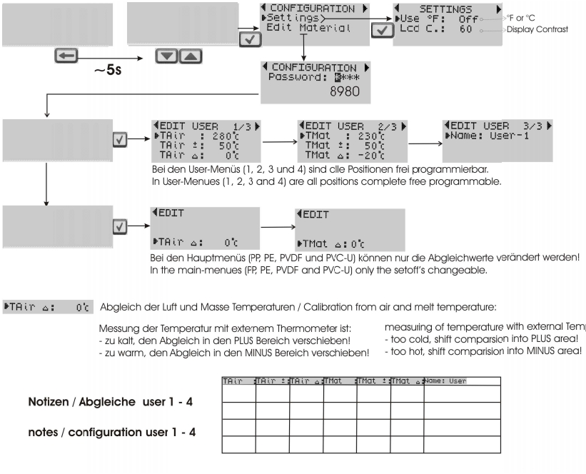
◀ 구 성 ▶
▶설정
수정 재질
◀ 설정 ▶
사용 ( ℉ ) : off
LCD C. : 60
MM-Xtruder
재 질 선택
PP
시작
◀ 메인 메뉴 ▶
작업 시작
▶구성 서비스
화 씨 또는 섭씨
디스플레이 대 비
◀ 구성 ▶
비밀번호 : * ***/8980
~ 5 초
◀ 수정 사용자 1/3 ▶
◀ 수정 사용자 2 /3 ▶
수정 시 선택
사용자 -1
◀ 수정 사용자 3 /3 ▶
이름 : 사용자 -1
사 용자 메뉴 (1,2,3,4) 에 따르면 모든 프로그램은 무료로 프로그래밍되었음 .
수정 시 선택 :
PP,PE,PVDF,PVC-U
◀ 수정
◀ 수정
Edition 10.2014/Rev. 00
주 요 메뉴 (PP,PE,PVDF,PVC-U) 에서 setoff 만 수정 가능
외부 온도 측정 기 사용하여 온도 측정 :
- 너무 차가울 시 , 비교 (comparison) 를 상위 (PLUS)
영역으로 옮길 것 .
- 너무 뜨 거 울 시 , 비교 (comparison) 를 하위 ( COLD)
영역으로 옮길 것
이 름 : 사용자
Page 17/28
비 교 / 구성 사용자 1-4

Slide 17
휴대용 압출기 MM-Xtruder
6 유지보수 / 점검
휴대용 압출기 유지보수 작업을 하기 전에
전원을 뽑는다 .
자격을 갖춘 전기기사만이 전기기기 유지보수
작업을 시행할 수 있다 .
열풍 후드가 있는 휴대용 압출기는 손으로
터 치해도 안전한 수준의 온도까지 충분히
6.1 휴대용압출기 , MM-Xtruder 유지보수 / 점검
•
CAUTION 약 500 시간 사용 후에 , 구동장치를 포
함한 휴대용 압출기를 완전히 세척하고 점검해야 하며
이 작업은 제조사의 워크샵에서만 진행될 수 있다 .
• CAUTION
3 개월 주기로 , 자격을 갖춘 인력이 케이블 , 스위치 ,
플러그인 접속 단자를 점검해야 한다 (VBG4 요
구조건 ); 점검 결과를 문서로 기록 / 보관해야 한다 .
쿨다운 되어 야 한다 .
“ 안전 ” 섹션의 지침을 준수하여야 한다 .
자격을 갖춘 사람이나 서비스 직원만이 유지
보수 작업을 진행할 수 있다 .
전체 사용 기간 동안 , 휴대용 압출기의 올바
른 성능을 유지할 수 있도록 다음의 사항을 권고한
다 :
- 운영 지침을 잘 알고 있는 권한 / 자격을 갖
춘 인력이 모든 유지보수 , 점검 , 장착 작업을 시행
한다 ,
- 유닛에서 어떤 작업을 하든 , 작업 전 유닛
을 항상 차단한다 ,
- 유지보수 작업 완료 후 , 모든 안전 / 보호 장
치 를 바로 재장착 , 재가동한다 .
유지보수 작업 중 , 휴대용 압출기와 개별 부
품 이 단단히 고정된 상태가 되도록 해야 한다 .
운영 지침과 작업 구역에서 적용가능한 국가
/ 로컬의 사고 예방 규정 외에 , 안전하고 올바른 작
업 시행을 위한 인정된 기술 규칙을 준수해야 한다 .
안전 위험이 될 수 있는 작업은 금지된다 .
• 오리지널 예비 부품만 사용해야 한다 .
6.2 분리
휴대용 압출기 분리 작업 전 , 전원을 뽑는다 .
휴대용 압출기는 주위 온도 상태에 있어야 한다 . 손
상된 전원 커넥터 케이블은 완전히 교체되어야 한
다 . “ 수리된 “ 전원 케이블은 생명에 위험을 초래
한다 . 자격을 갖춘 전기기사만 케이블을 교체할 수
있다 .
” 안전 “ 과 “ 고장 , 원인 , 수리 ” 섹션에 소개된 안
전 지침 을 철저히 준수해야 한다 .
조립과 분리와 관련하여 , 관련 전체 도면을 따라야
한 다 .
6.2.1 휴대용압출기 , MM-Xtruder
전체 도면 번호 . BA.MM-Xtruder-C.Rev-00
부품 리스트 - MM-Xtruder-C
230 V = K03969C, K04326C
115 V = K04180C, K04327C
·
이 섹션에서 소개된 작업 외에 모든 다른 작
업은 제조사의 워크샵에서만 진행될 수 있다 !
Munsch Kunststoff-Schweißtechnik GmbH
Edition 10/2014/Rev00
Page 18 of 28

Slide 18
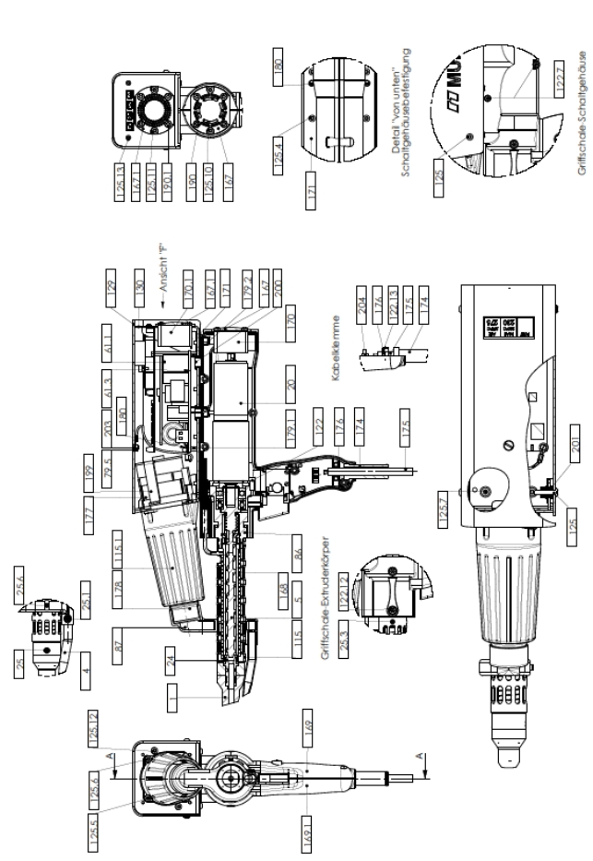
Overall Drawing – Hand Extruder MM-Xtruder-C
MM-Xtruder
Edition 10.2014/Rev. 00
Page 19/28

Slide 19
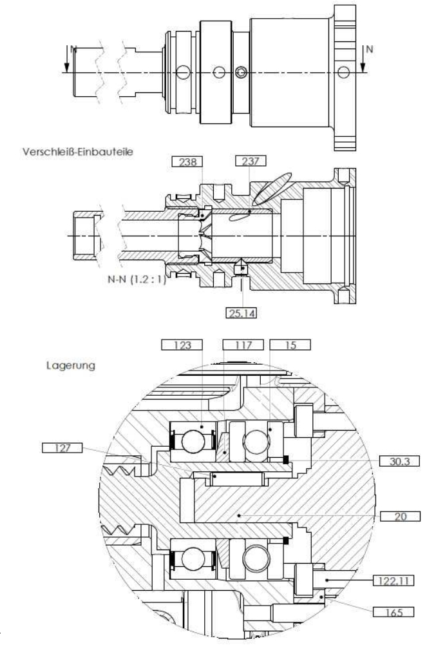
Hand Extruder MM-Xtruder
Munsch Kunststoff-Schweißtechnik GmbH
Edition 10/2014/Rev00
Page 20 of 28

Slide 20
Parts List - MM-Xtruder K03969C, K04326C, K04180C, K04327C
 |  | HandExtruder,typeMM-Xtruder;230V,120VmN,oN
CAD | Qty. | Unit | IdentNo. | Designation
004.00 | 1,00 | pc. | K03898 | Preheatnozzle18x4;MM
004.00 | 1,00 | pc. | K04076 | Preheatnozzle12x4;MM
004.00 | 1,00 | pc. | K04213 | Preheatnozzle10x4;MM
005.00 | 1,00 | pc. | K06087 | Extruderscrew;MM
015.00 | 1,00 | pc. | K02669 | Axialdeep-grooveballbearing;51203
020.00 | 1,00 | pc. | K03890 | Driveunit;40/42MM
024.00 | 1,00 | pc. | K03883 | Nozzle;40-6MM
025.10 | 1,00 | pc. | K03955 | Setscrew;M5x6
025.14 | 1,00 | pc. | K03955 | Setscrew;M5x6
025.30 | 2,00 | pc. | K03955 | Setscrew;M5x6
025.60 | 1,00 | pc. | K03955 | Setscrew;M5x6
030.00 | 1,00 | pc. | K00657 | Circlip;I35x1,5
030.30 | 1,00 | pc. | K05999 | Circlip:A17x1
061.10 | 1,00 | pc. | K04808B (K04809B) | Melt/airtemperaturecontroller;230V,(120V)withintegralmotorLPMM
061.30 | 1,00 | pc. | K04253 | InsulatingfoilforMM-Xtruder;0.25mm
086.00 | 1,00 | pc. | K06088 | Extruderbody;MM
087.00 | 1,00 | pc. | K03891 | Integratedairunitmount;10°MM
115.00 | 1,00 | pc. | K03886 | Heatguardheatingcoil;MM
115.10 | 1,00 | pc. | K03906 | Heatguardairpreheater;injection-mouldedpartMM
117.00 | 1.00 | pc. | K02698 | Distancering17/3
122.00 | 3,00 | pc. | K03477 | Allanscrew;M4x12
122.11 | 4,00 | pc. | K01454 | Allanscrew;M4x8
122.12 | 4,00 | pc. | K03957 | Allanscrew;M5x5
122.13 | 2,00 | pc. | K03477 | Allanscrew;M4x12
122.70 | 5,00 | pc. | K00656 | Allanscrew;M4x16
123.00 | 1.00 | pc. | K04361 | Ballbearing,60032RSC3FT150
124.10 | 1,00 | pc. | K04110 | SwitchEBM13;withoutspeedcontrol
125.00 | 4,00 | pc. | K04595 | Hexagonsocketmushroomheadscrew;M4x20,ISO7380ULS
125.10 | 2,00 | pc. | K03411 | Hexagonsocketmushroomheadscrew;M4x8,ISO7380ULS
125.11 | 2,00 | pc. | K03411 | Hexagonsocketmushroomheadscrew;M4x8,ISO7380ULS
125.12 | 2,00 | pc. | K03411 | Hexagonsocketmushroomheadscrew;M4x8,ISO7380ULS
125.13 | 2,00 | pc. | K04023 | Hexagonsocketmushroomheadscrew;M3x6,ISO7380ULS
125.40 | 8,00 | pc. | K03411 | Hexagonsocketmushroomheadscrew;M4x8,ISO7380ULS
125.50 | 2,00 | pc. | K03411 | Hexagonsocketmushroomheadscrew;M4x8,ISO7380ULS
125.60 | 2,00 | pc. | K03411 | Hexagonsocketmushroomheadscrew;M4x8,ISO7380ULS
125.70 | 6,00 | pc. | K03411 | Hexagonsocketmushroomheadscrew;M4x8,ISO7380ULS
127.00 | 1,00 | pc. | K03309 | Straightpin;3m6x10
129.00 | 1,00 | pc. | K04786 | Switchboxcover;anodized,mNMM
130.00 | 1,00 | pc. | K04719 | Switchboxlowerpart;black,fine-structuredMM
165.00 | 1,00 | pc. | K03881 | Driveflange;MM
166.00 | 1,00 | pc. | K03882B | Meltingchamber;MM
167.00 | 1,00 | pc. | K03887 | Fangrille;injection-mouldedpartMM
167.10 | 1,00 | pc. | K04738 | Controllerfangrille;injection-mouldedpartMM
MM-Xtruder
Edition 10.2014/Rev. 00
Page 21/28

Slide 21
Hand Extruder MM-Xtruder
Parts List - MM-Xtruder K03969C, K04326C, K04180C, K04327C
Article |  | Handextruder,typeMM-Extruder;230V,120VmN,oN
CAD | Qty. | Unit | IdentNo. | Designation
168.00 | 1,00 | pc. | K03889 | Heatingcoil;18x125MM
169.00 | 1,00 | pc. | K03892 | Handle–left;injection-mouldedpartMM
169.10 | 1,00 | pc. | K04738 | Controllerfangrille;injection-mouldedpartMM
170.00 | 1,00 | pc. | K07292 | Axialfan;40x40x25MM
170.10 | 1,00 | pc. | K07292 | Axialfan;40x40x25MM
171.00 | 2,00 | pc. | K04721 | Switchboxconnector;MM
173.00 | 1,00 | pc. | K04259 | Frontplasticcoveringofdisplay;forK-controllerMM
174.00 | 1,00 | pc. | K04137 | Anti-kinksleeve9-11;52002020MM
175.00 | 1,00 | pc. | K04135 | ² Cable,complete;230V3x1,5mm5mlongMM
176.00 | 1,00 | pc. | K04136 | Strain-reliefclip;typeBMM
177.00 | 1,00 | pc. | K03964,K04244 | Motorunit,230V,(120V);PreheaterMM
178.00 | 1,00 | pc. | K04318,K04319 | Completeheatingsystem;230V–2100W,(120V-1600W)
178.10 | 1,00 | pc. | K04258 | Frontplasticcoveringforkeys;forK-controllerMM
179.10 | 2,00 | pc. | K04072 | Spacersleeve;M3x8Igew/Igew
179.20 | 2,00 | pc. | K04074 | Spacersleeve;M3x8Igew/Agew
180.00 | 6,00 | pc. | K03283 | Slottedfillisterheadscrew;M3x5
190.00 | 4,00 | pc. | K04256 | Screw,PT;4,0x10mm,WN1452,Torx
190.10 | 4,00 | pc. | K04256 | Screw,PT;4,0x10mm,WN1452,Torx
199.00 | 1,00 | pc. | K04722 | Bracketformotorfan;MM
200.00 | 2,00 | pc. | K04736 | Cablesleeve;A10-D2
201.00 | 4,00 | pc. | K04737 | Rubber-metalelement;T-FlexQ4
203.00 | 1,00 | pc. | K02632 | Countersunkscrew;M4x10
204.00 | 3,00 | pc. | K04739 | Terminalstrip;1,5-2,5
237.00 | 1,00 | pc. | K05539 | Feedersleeve
238.00 | 1,00 | pc. | K05538 | Cuttinghead
Munsch Kunststoff-Schweißtechnik GmbH
Edition 10/2014/Rev00
Page 22 of 28

Slide 22
7 오작동 , 원인 및 해결책
7.1 문제해결
휴대용 압출기의 잠재적 오작동 문제 , 원인 및 해결
책은 다음 표와 같다 . ( 오작동 진단 차트 )
하기 표에 해당하지 않거나 원인을 알 수 없는
문 제 가 발 생 하 는 경 우 , MUNSCH Kunststoff -
Schwei ß technik GmbH 로 문의 바랍니다 .
오작동 | 오류번호
드라이브모터가가동되지않음 | 4,5,9,10,11,12,14,15,16,17,18,19,21
드라이브모터가꺼짐 | 5,8,9,10,11,12,14,15,16,17,18,19,21
용접봉삽입불가능 | 1,16,17,20
용접슈(shoe)에서압출이되지않음 | 1,16
작동중압출량감소 | 1,14,16
급기미작동 | 13
통합급기설비미작동 | 22,5
고온의공기가나오지않음 | 2,3,4,5,18,22
설정온도이하의고온공기온도 | 2,3,4,8,10,14,18,22
설정온도이하의용융온도 | 2,3,9,11,14
압출기가가열되지않음 | 2,3,12,22
예비설정범위이상의온도 | 2,3,18,19
컨트롤변동 | 3,13,19
컨트롤러오류신호:OEAIR | 2,10,19
컨트롤러오류신호:OVERLD | 22
컨트롤러오류신호:OVHT | 23
컨트롤러오류신호:E: | 9
컨트롤러오류신호Fan-ERROR | 19,10
컨트롤러신호:off | 5,6,7,8,21
7.2 오류 진단
오류 번호 | 잠재적원인 | 해결책
1 | 용접봉직경이작은경우 | 필요시직경이더큰용접봉을사용한다
2 | 온도센서결함 | 1)
3 | 온도컨트롤러결함 | 1)
4 | 케이블연결결함 | 케이블연결을확인한다1)
5 | 시작인터락온도가 고온의공기온도보다낮은경우 | 휴대용압출기를가열한다
1) MUNSCH Kunststoff-Schweißtechnik GmbH 에 문 의바랍니다 .
MM-Xtruder
Edition 10.2014/Rev. 00
Page 23/28

Slide 23
휴대용 압 출기 MM-Xtruder
결함 No. | 원인 | 해결책
6 | 용융온도가인터락시작온도미만 | 휴대용압출기가열허용
7 | 열풍을위한예열시간너무짧음 | 휴대용압출기가열허용
8 | 용융을위한예열시간너무짧음 | 후대용압출기가열허용
9 | 가열테이프결함 | 1)
10 | 비지속적인급기 | -집적급기시스템의경우: 1)
11 | 잘못된정격전압 | 정격전압>혀용전압,주전원전압체크 정격접압<허용전압,주전원전압체크 1)
12 | 연장케이블가열 | -말린케이블드럼펴기 -케이블단면체크("안전"섹션검토)
13 | 이물질로막힌압출기노즐 | 압출기청소 압출기노즐–왼나사
14 | 구동장치결함 | 1)
15 | 전기제어결함 | 1)
16 | 제어프로그램에러 | 1)
17 | 용접봉피드 | 용접봉제거 "유지보수"섹션지시사항준수! 휴대용압출기작업용지시사항준수!
18 | 구동장치탄소브러시마모 | 탄소브러시교체1)
19 | 열풍공급기결함
20 | 주전원전압없음. | 전압공급기체크
21 | 열회로비활성
22 | 구동장치과부하작동 | 휴대용압출기가열,용융온도너무낮음.
23 | 전기제어기세팅온도가너무높음. | 냉각허용
1) MUNSCH Kunststoff-Schweißtechnik GmbH 문의 바랍니다 .
Munsch Kunststoff-Schweißtechnik GmbH
Edition 10/2014/Rev00
Page 24 of 28

Slide 24
8 기술 자료
종류 | MM-Xtruder
용접재료 | PP,PE,PVC,PVDF및기타열가소성수지
용접속도 | ∅3mm:0.6kg/hPP ∅3mm:0.6kg/hPE
용접봉 | 용접봉∅3
적용범위 | 벽두께1-10mm및얇은판(필름)용접시
무게 | 3.4kg
드라이브 | 230V(115V)AC 속도조절가능
압출기히팅시스템 | 875W(220W)
공기가열기 | 2100W(1600W)
공기공급 | 통합된공기공급(자동에어)
용융온도조절 | 금전적가치및설정값을동시에보여주는온도조절기
대기온도조절 | 금전적가치및설정값을동시에보여주는온도조절기
냉간기동보호(방지) | 시작온도인터록및용융및공기예열타이머
MM-Xtruder
Edition 10.2014/Rev. 00
Page 25/28

Slide 25
Hand Extruder MM-Xtruder
Warranty Certificate
..............................................................................................................
..............................................................................................................
..............................................................................................................
Name and address of Purchaser
Type of unit:
Type designation:
Hand extruder
MM-Xtruder
Serial number:
P.O. date:
Your warranty
MUNSCH Kunststoff-Schweißtechnik GmbH hereby
warrants the unit to be free from defects in materials and
workmanship from the date of its first acquisition. Should
deficiencies resulting from defects in materials or
workmanship be identified during the warranty period, the
dealers will, in accordance with the following terms and
conditions, repair the unit or, at their discretion, replace
either the complete unit or the defective components
without charging labour or material costs.
..............................................................................................................
Dealer’s stamp and signature
Munsch Kunststoff-Schweißtechnik GmbH
Edition 10/2014/Rev00
Page 26 of 28

Slide 26
1
Warranty
The Manufacturer warrants freedom from defects
in materials and workmanship and state-of-the-
art performance of the purchased article for a
period of six (6) months from the date of delivery.
6
6.1
Any damage incurred through the following acts
or omissions of Purchaser shall be expressly
excluded from this warranty:
Purchaser’s failure to report a defect pursuant to
2 The Purchaser shall check the article delivered
for completeness and freedom from defects
immediately after receipt.
3 The Purchaser shall be entitled to the making
good of defects and any resulting damage to
other parts of the purchased article (remedial
work).
The procedure for claims under this warranty
shall be as follows:
3.1 The Purchaser may assert claims under this
warranty either with his dealer or with a company
authorized by the Manufacturer to provide
services for the purchased article. The Purchaser
shall give written notice of defects to the
respective company immediately after such
defects have been identified or shall have such
defects registered by the respective company.
3.2 Defects shall be promptly remedied in
accordance with the technical requirements by
either replacement or repair of the defective
parts, the cost of the remedial work being for the
account of the Manufacturer.Replaced parts shall
become the property of the Manufacturer.
If, as a result of the remedial work, additional
maintenance measures are prescribed by the
Manufacturer, the resulting costs including the
costs of materials and lubricants shall be for the
Manufacturer’s account.
3.3 For replacement parts installed within the scope
of the remedial work, a warranty will be provided
under the purchase contract, the warranty period
for such parts ending on expiry of the warranty
period of the object purchased.
3.4 For the warranty to become effective, this
warranty certificate must be produced for each
repair.
4 If the defect cannot be remedied or if the
Purchaser cannot be reasonably expected to
accept any further attempts at making good the
defect, the Purchaser may demand annulment
(cancellation of the contract) or a price reduction
(reduction of compensation) in lieu of remedial
work. In such a case, the Purchaser shall not be
entitled to any replacement.
5 Manufacturer’s warranty obligations shall not be
affected by a change in ownership of the
purchased article.
subsection 3.1 or to promptly provide an
opportunity to remedy the defect following
Manufacturer’s request, or
improper handling or overload operation of the
purchased article, or
prior repair, maintenance and servicing of the
purchased article by a company not authorized
by the Manufacturer, if the Purchaser can be
reasonable expected to have known that such
company was not authorized, or
the installation of parts into the purchased article
without having obtained Manufacturer’s prior
approval for such parts or the modification of the
purchased article in a way not approved by the
Manufacturer, or
Purchaser’s failure to observe the instructions
given in the user’s manual accompanying the
purchased article (e.g. operation, maintenance
and care), or
Purchaser having removed the serial number or
made it illegible.
Natural wear and tear shall be expressly
excluded from the warranty.
Accidents, force majeure or other circumstances
beyond the control of the Manufacturer, in
particular damage caused by lightning,
overvoltage, water, fire, etc. shall be excluded
from the warranty.
All rights under this warranty shall become null
and void on expiry of the warranty term pursuant
to Section 1. For claims asserted within the
warranty term but no settled by its expiry, the
warranty shall remain effective until the
respective defect has been remedied. The period
of limitation shall be suspended for such claim.
6.2
6.3
6.4
6.5
6.6
7
8
9
MM-Xtruder
Edition 10.2014/Rev. 00
Page 27/28

